Slide 1
Прояви сонячної активності та їх вплив на землю

Slide 2

Хромосфера Сонця

Slide 3
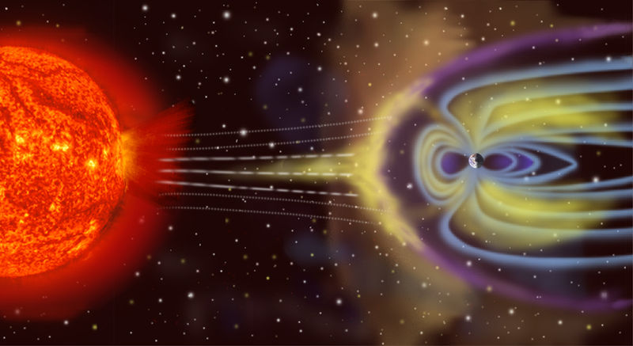
Сонячна активність

Slide 4
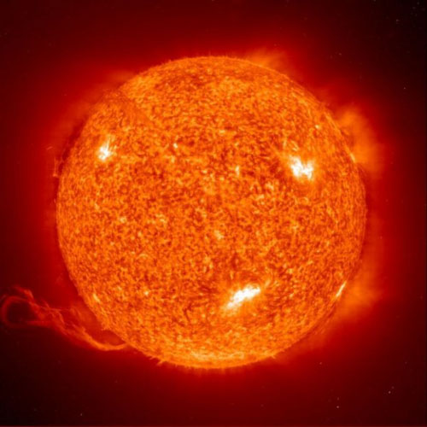
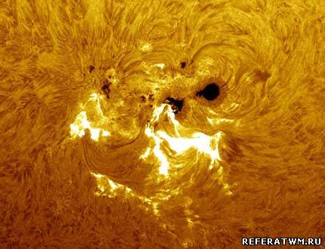
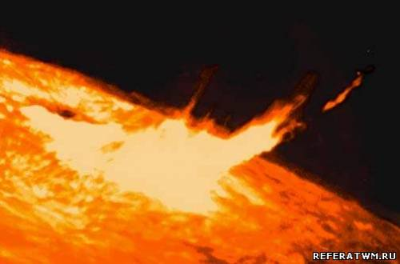
Поверхня сонця під час спалахів і викидів речовин

Slide 5
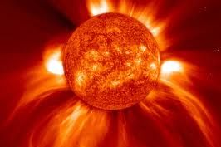
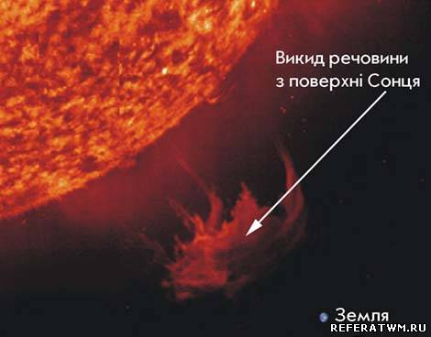

Slide 6
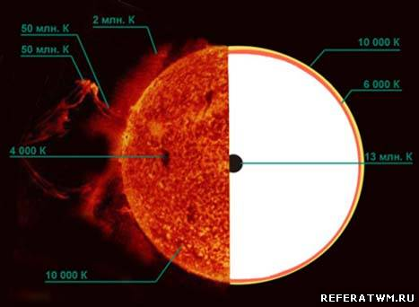
Значення температури в різних ділянках

Slide 7
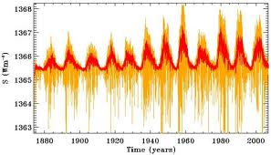
Сплески сонячної активності

Slide 8
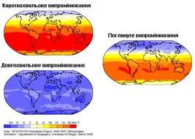
Вплив сонячної активності на атмосферу Землі

